Slide 1
Redes neurais
Laboratório de monitoração de Processos
LMP – PEN/CooPE/UFRJ
Prof. Cláudio M. N. A. Pereira
cmnap@ien.gov.br
claudio.mna.pereira@gmail.com

Slide 2
Introdução
Aprendizado baseado em dados.
Inspiradas no funcionamento do cérebro humano.
Principais tarefas:
Classificação.
Regressão:
Descoberta de grupamentos (clustering).

Slide 3
O que se pode Aprender com os dados
Descoberta de grupamentos (“clustering”):
Através do grau de similaridade, pode-se identificar grupos de dados semelhantes.
Algumas aplicações:
Segmentação de mercado
Agrupamento de classes de anomalias
Segmentação de imagens
Detecção de anomalias

Slide 4
O que se pode Aprender com os dados
Classificação:
Associação de dados classes (rótulos).
Algumas aplicações:
Reconhecimento de padrões em geral (imagens, voz, comportamentos)
Identificação de anomalias (transientes ou acidentes em uma planta)

Slide 5
O que se pode Aprender com os dados
Regressão:
Através de um conjunto de dados pode-se “interpolá-los” para generalizar modelos.
Algumas aplicações:
Interpolação de funções
Representação de modelos físicos
Comportamento de mercados

Slide 6
Redes Neurais

Slide 7
Introdução
Redes Neurais Artificiais (RNA, ou simplesmente RN) são modelos matemáticos, inspirados no cérebro humano, capazes de aprender a através de exemplos (dados).

Slide 8
Introdução
Redes Neurais Artificiais (RNA, ou simplesmente RN) são modelos matemáticos, inspirados no cérebro humano, capazes de aprender a através de exemplos (dados).
RNAs são modelos matemáticos, inspirados no cérebro humano, que, através de algoritmos apropriados, são capazes de se adaptar a um conjunto de dados (se ajustar aos dados), de forma a generalizar características implícitas nos mesmos.

Slide 9
Introdução
Aprendizado
REDE NEURAL
BD

Slide 10
Introdução
Utilização
REDE NEURAL
Amostra/Situação
(meio real)
Treinada
Resposta

Slide 11
Introdução
Utilização
Aprendizado
REDE NEURAL
Amostra/Situação
(meio real)
BD
Resposta

Slide 12
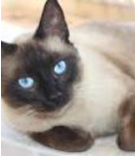




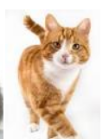
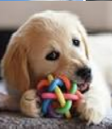

Introdução
FASE DE
APRENDIZADO
DA RN
Exemplos a serem aprendidos (dados/padrões de treinamento)
Gato
Cachorro
Gato
Rede
Neural
Cachorro
Cachorro
Gato
Cachorro
Gato

Slide 13
Introdução
FASE DE
UTILIZAÇÃO
DA RN TREINADA
Entrada
Saída/Resposta
Rede
Neural
Treinada

Slide 14

Introdução
FASE DE
UTILIZAÇÃO
DA RN TREINADA
Entrada
Saída/Resposta
Rede
Neural
Treinada

Slide 15
Introdução
FASE DE
UTILIZAÇÃO
DA RN TREINADA
Entrada
Saída/Resposta
Rede
Neural
Gato
Treinada

Slide 16
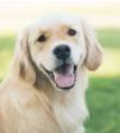
Introdução
FASE DE
UTILIZAÇÃO
DA RN TREINADA
Entrada
Saída/Resposta
Rede
Neural
Treinada

Slide 17
Introdução
FASE DE
UTILIZAÇÃO
DA RN TREINADA
Entrada
Saída/Resposta
Rede
Neural
Cachorro
Treinada

Slide 18
Introdução
ATENÇÃO:
Como a RN é um modelo matemático, vale lembrar que ela processa números. Para toda modelagem de uma RN, qualquer tipo de dado não-numérico deve ser codificadas em forma de valores numéricos.
Esse processo de conversão/codificação dos exemplos um padrão numérico pronto para a RN é o que chamamos de pré-processamento.
O pré-processamento deve ser o mesmo para aprendizado e utilização.
Rede
Neural
1.2 2.3 0.0 ...
9.1 1.3 3.7 ...
0.1 5.3 6.0 ...
2.2 2.3 0.0 ...
4.2 2.9 0.8 ...
...
...

Slide 19
Introdução
O pré-processamento deve ser o mesmo no treinamento e na utilização da RN
Rede
Neural
1.2 2.3 0.0 ...
9.1 1.3 3.7 ...
0.1 5.3 6.0 ...
2.2 2.3 0.0 ...
4.2 2.9 0.8 ...
...
...

Slide 20
Alguns marcos históricos das Redes Neurais

Slide 21
Histórico

Slide 22
Histórico
McCulloch & Pitts
Primeiro modelo de neurônios artificial
1943

Slide 23
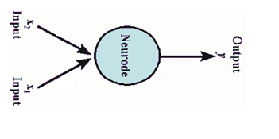
Histórico
1943 - McCulloch & Pitts
Primeiro modelo de neurônio artificial (MP).
Baseado em estudos em neurologia da década de 30.
Recebe entradas binárias e produz saída binária.C
apaz de mapear algumas funções lógicas lineares.

Slide 24
Histórico
McCulloch & Pitts
Primeiro modelo de neurônio artificial
1943 1949
Hebb
Regra de Hebb
(aprendizado)

Slide 25
Histórico
1949 - Hebb
Regra de Hebb.
Processo de aprendizagem do ponto de vista neurobiológico.
Fortalecimento de conexões neuronais entre determinados neurônios com a repetição de estímulos.

Slide 26
Histórico
Rosemblatt
Perceptron
McCulloch & Pitts
Primeiro modelo de neurônio artificial
1943 1949 1958
Hebb
Regra de Hebb
(aprendizado)

Slide 27
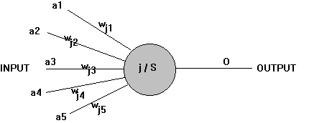
Histórico
1958 - Rosemblatt
Modelo de neurônio artificial: Perceptron
Presença de pesos, “𝑤𝑖”, que representam a força das conexões entre cada entrada 𝑥𝑖 e o neurônio de saída.
Permitiu “aprendizado” por parte desse modelo de neurônio através do ajuste desses pesos levando em consideração exemplos de treinamento conhecidos

Slide 28
Histórico
Rosemblatt
Perceptron
McCulloch & Pitts
Primeiro modelo de neurônio artificial
1943 1949 1958 1969
Hebb
Regra de Hebb
(aprendizado)
Minsky
Crítica ao Perceptron

Slide 29
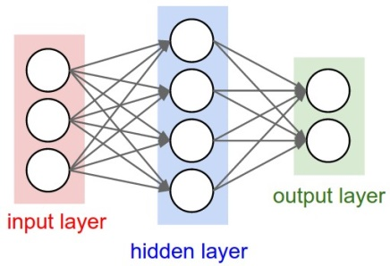
Histórico
1969 - Minsky
Crítica ao Perceptron.
O perceptron não era capaz de representar funções não linearmente separáveis (tais como a função XOR)
Seria necessária a concatenação de várias camadas de perceptrons.
Porém, não havia um algoritmo de aprendizado capaz de fazer o ajuste de pesos para este caso.
Inicia-se o “Primeiro Inverno” das Redes Neurais

Slide 30
Histórico
Rosemblatt
Perceptron
McCulloch & Pitts
Primeiro modelo de neurônio artificial
1º.Inverno das RN
1943 1949 1958 1969
Hebb
Regra de Hebb
(aprendizado)
Minsky
Crítica ao Perceptron

Slide 31
Histórico
Rosemblatt
Perceptron
McCulloch & Pitts
Primeiro modelo de neurônio artificial
1º.Inverno das RN
1943 1949 1958 1969 1986
Hebb
Regra de Hebb
(aprendizado)
Minsky
Crítica ao Perceptron
Rumelhart
Multilayer Perceptron
(backprpagation revisitado)

Slide 32
Histórico
Rosemblatt
Perceptron
Cybenko
Teorema da Aproximação Universal
McCulloch & Pitts
Primeiro modelo de neurônio artificial
1º.Inverno das RN
1974
1943 1949 1958 1969 1986 1989
Hebb
Regra de Hebb
(aprendizado)
Minsky
Crítica ao Perceptron
Rumelhart
Multilayer Perceptron
(backprpagation revisitado)
Werbos
Backpropagation
(pouco aceito na Academia)

Slide 33
Histórico
1974 - Werbos
Propõe algoritmo de aprendizado “Backpropagation”.
Correção de pesos através de uma retropropagação de erros.
Sem muita apreciação por parte da academia.

Slide 34
Histórico
1986 - Humelhart
Revisita, expande e tornarem acessível a ideia de “backpropagation”.
1989 - Cybenko
Enuncia que redes neurais, com quantidade finita suficientemente grande de neurônios podem, em teoria, aproximar funções arbitrariamente complexas.
Inicia-se uma fase de surgimento de diversas pesquisas
Na área de Redes Neurais

Slide 35
Histórico
Rosemblatt
Perceptron
McCulloch & Pitts
Primeiro modelo de neurônio artificial
Cybenko
Teorema da Aproximação Universal
1º.Inverno das RN
1974
1943 1949 1958 1969 1986 1989
Hebb
Regra de Hebb
(aprendizado)
Minsky
Crítica ao Perceptron
Rumelhart
Multilayer Perceptron
(backprpagation revisitado)
Werbos
Backpropagation
(pouco aceito na Academia)

Slide 36
Histórico
Rosemblatt
Perceptron
McCulloch & Pitts
Primeiro modelo de neurônio artificial
Cybenko
Teorema da Aproximação Universal
1º.Inverno das RN
1974
1943 1949 1958 1969 1986 1989 1998
Hebb
Regra de Hebb
(aprendizado)
Minsky
Crítica ao Perceptron
Humelhart
Multilayer Perceptron
(backprpagation revisitado)
Werbos
Backpropagation
(pouco aceito na Academia)
Hochreiter
Problema do desaparecimento do gradiente

Slide 37
Histórico
1998 - Hochreiter
Problema do desaparecimento do gradiente.
Camadas mais profundas tendem a ter um gradiente de aprendizado reduzido.
Limita o aprendizado de redes Neurais mais complexas
Inicia-se o “Segundo Inverno” das Redes Neurais

Slide 38
Histórico
Rosemblatt
Perceptron
McCulloch & Pitts
Primeiro modelo de neurônio artificial
Cybenko
Teorema da Aproximação Universal
1º.Inverno das RN
2º.Inverno das RN
1974
1943 1949 1958 1969 1986 1989 1998 2007 2010
Hebb
Regra de Hebb
(aprendizado)
Minsky
Crítica ao Perceptron
Rumelhart
Multilayer Perceptron
(backprpagation revisitado)
Werbos
Backpropagation
(pouco aceito na Academia)
Hochreiter
Problema do desaparecimento do gradiente

Slide 39
Histórico
Rosemblatt
Perceptron
McCulloch & Pitts
Primeiro modelo de neurônio artificial
Cybenko
Teorema da Aproximação Universal
1º.Inverno das RN
2º.Inverno das RN
1974
1943 1949 1958 1969 1986 1989 1998 2007 2010
Hebb
Regra de Hebb
(aprendizado)
Minsky
Crítica ao Perceptron
Rumelhart
Multilayer Perceptron
(backprpagation revisitado)
Bengio e Lecun
Aprendizado Profundo
Werbos
Backpropagation
(pouco aceito na Academia)
Hochreiter
Problema do desaparecimento do gradiente

Slide 40
Histórico
2007 - Bengio e Lecun
A formalização do conceito de aprendizado profundo.
Hierarquia de aprendizado entre as camadas.
2010 - Bengio e Lecun
Propõe forma de contornar o desaparecimento do gradiente.
Desenvolvimento de uma nova função de ativação.
Abre novas perspectivas de aprendizado de Redes Neurais Profundas (Deep Nets)

Slide 41
Histórico
Glorot
Contorna o problema do desaparecimento do gradiente
Rosemblatt
Perceptron
McCulloch & Pitts
Primeiro modelo de neurônio artificial
Cybenko
Teorema da Aproximação Universal
1º.Inverno das RN
2º.Inverno das RN
Redes Neurais Profundas
1974
1943 1949 1958 1969 1986 1989 1998 2007 2010
Hebb
Regra de Hebb
(aprendizado)
Minsky
Crítica ao Perceptron
Rumelhart
Multilayer Perceptron
(backprpagation revisitado)
Bengio e Lecun
Aprendizado Profundo
Werbos
Backpropagation
(pouco aceito na Academia)
Hochreiter
Problema do desaparecimento do gradiente

Slide 42
Histórico
2011 - Glorot
Contorna o “problema do desaparecimento do gradiente”
Função de ativação ReLu
Inicia a era das Redes Neurais Profundas
(Deep Nets)

Slide 43
Histórico
Glorot
Contorna o problema do desaparecimento do gradiente
Rosemblatt
Perceptron
Krizhevsky
Momento “ImageNet”
Consagra Redes Profundas
McCulloch & Pitts
Primeiro modelo de neurônio artificial
Cybenko
Teorema da Aproximação Universal
1º.Inverno das RN
2º.Inverno das RN
Redes Neurais Profundas
1974
1943 1949 1958 1969 1986 1989 1998 2007 2010 2012 2016
Hebb
Regra de Hebb
(aprendizado)
Minsky
Crítica ao Perceptron
Rumelhart
Multilayer Perceptron
(backprpagation revisitado)
Bengio e Lecun
Aprendizado Profundo
Werbos
Backpropagation
(pouco aceito na Academia)
Hochreiter
Problema do desaparecimento do gradiente

Slide 44
Histórico
Glorot
Contorna o problema do desaparecimento do gradiente
Rosemblatt
Perceptron
Krizhevsky
Momento “ImageNet”
Consagra Redes Profundas
McCulloch & Pitts
Primeiro modelo de neurônio artificial
Cybenko
Teorema da Aproximação Universal
1º.Inverno das RN
2º.Inverno das RN
Redes Neurais Profundas
1974
1943 1949 1958 1969 1986 1989 1998 2007 2010 2012 2016
Redmon
Redes YOLO
Hebb
Regra de Hebb
(aprendizado)
Minsky
Crítica ao Perceptron
Rumelhart
Multilayer Perceptron
(backprpagation revisitado)
Bengio e Lecun
Aprendizado Profundo
Werbos
Backpropagation
(pouco aceito na Academia)
Hochreiter
Problema do desaparecimento do gradiente

Slide 45
Histórico
2012 - Krizhevsky
Venceu por larga margem a competição de classificação de imagens “ImageNet”
Consagrou as Redes Neurais Profundas.
Chamando a atenção de grandes empresas e concentrando investimentos na pesquisa e e desenvolvimento de sistemas envolvendo aprendizado profundo
Consgração das Redes Neurais Profundas em Reconhecimento de Imagens

Slide 46
Histórico
Glorot
Contorna o problema do desaparecimento do gradiente
Rosemblatt
Perceptron
Krizhevsky
Momento “ImageNet”
Consagra Redes Profundas
McCulloch & Pitts
Primeiro modelo de neurônio artificial
Cybenko
Teorema da Aproximação Universal
1º.Inverno das RN
2º.Inverno das RN
Redes Neurais Profundas
1974
1943 1949 1958 1969 1986 1989 1998 2007 2010 2012 2016 2017 2019
Redmon
Redes YOLO
Hebb
Regra de Hebb
(aprendizado)
Minsky
Crítica ao Perceptron
Rumelhart
Multilayer Perceptron
(backprpagation revisitado)
Bengio e Lecun
Aprendizado Profundo
Werbos
Backpropagation
(pouco aceito na Academia)
Hochreiter
Problema do desaparecimento do gradiente

Slide 47
Histórico
2016 – Redmon: Redes YOLO (You Only Look Once)
Redes YOLO (You Only Look Once)
Um novo e eficiente conceito de Redes Neurais para reconhecimento de objetos

Slide 48
Histórico
Glorot
Contorna o problema do desaparecimento do gradiente
Rosemblatt
Perceptron
Krizhevsky
Momento “ImageNet”
Consagra Redes Profundas
McCulloch & Pitts
Primeiro modelo de neurônio artificial
Cybenko
Teorema da Aproximação Universal
1º.Inverno das RN
2º.Inverno das RN
Redes Neurais Profundas
1974
1943 1949 1958 1969 1986 1989 1998 2007 2010 2012 2016 2017 2019
Redmon
Redes YOLO
Transformers
Hebb
Regra de Hebb
(aprendizado)
Minsky
Crítica ao Perceptron
Rumelhart
Multilayer Perceptron
(backprpagation revisitado)
Bengio e Lecun
Aprendizado Profundo
Werbos
Backpropagation
(pouco aceito na Academia)
Hochreiter
Problema do desaparecimento do gradiente

Slide 49
Histórico
2017 – Vashish Vaswani et al
Redes Transformers
“Attention Is All You Need”. Conceito de “atenção” aos dados importantes.
Arquitetura de Redes utilizada no ChatGPT

Slide 50
Histórico
Glorot
Contorna o problema do desaparecimento do gradiente
Rosemblatt
Perceptron
Krizhevsky
Momento “ImageNet”
Consagra Redes Profundas
McCulloch & Pitts
Primeiro modelo de neurônio artificial
Cybenko
Teorema da Aproximação Universal
OpenAI
ChayGPT
1º.Inverno das RN
2º.Inverno das RN
Redes Neurais Profundas
1974
1943 1949 1958 1969 1986 1989 1998 2007 2010 2012 2016 2017 2019
Redmon
Redes YOLO
Transformers
Hebb
Regra de Hebb
(aprendizado)
Minsky
Crítica ao Perceptron
Rumelhart
Multilayer Perceptron
(backprpagation revisitado)
Bengio e Lecun
Aprendizado Profundo
Werbos
Backpropagation
(pouco aceito na Academia)
Hochreiter
Problema do desaparecimento do gradiente

Slide 51
Histórico
2019 – OpenAI
ChatGPT
Processamento de Linguagem Natural até então.
Baseado em Large Language Model pré-treinado com bilhões de parâmetros
O maior modelo de Processamento de Linguagem Natural até então.

Slide 52
Agunas exemplos de aplicações das Redes Neurais

Slide 53
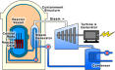
Diagnósticos operacionais
Sistema de Monitoração
Rede Neural
Falha, acidente
ou defeito

Slide 54
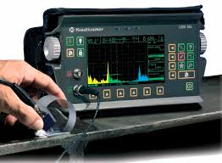
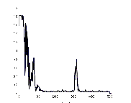
Caracterização de materiais
Rede Neural
Característica,
Defeito.

Slide 55
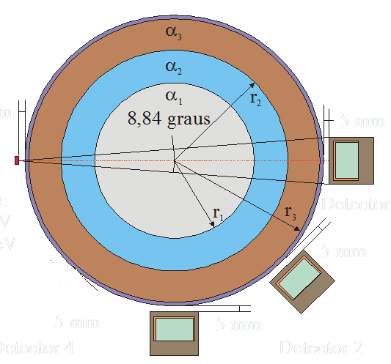
Caracterização de escoamentos
Rede Neural
- Tipo de escoamento
- Percentual de óleo
- Percentual de água
- Percentual de ar

Slide 56
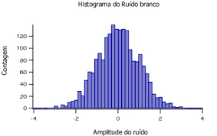
Inspeções visuais
Exemplo: Identificação de defeitos na fabricação de combustível nuclear através de reconhecimento de imagens.
Rede Neural
Defeito

Slide 57

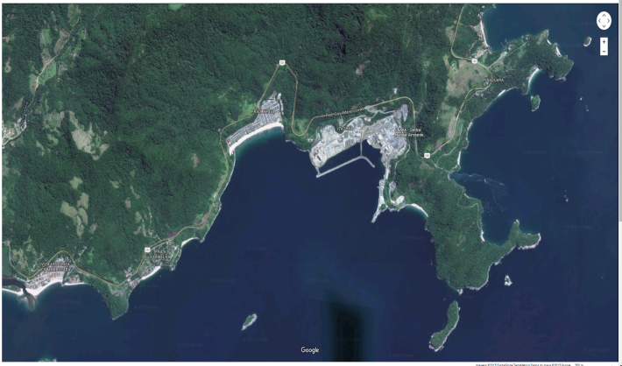
Previsão da progressão de pluma radioativa
Status da usina
Acidente
Condições climáticas
Rede Neural
João
DACI = 10E-02
DAT = 6.8E-01
TDP = 15E+00
EQUIPE
SAD-Mobile
MSG:
Execute o procedimento XPTO
TO/FROM:
João

Slide 58
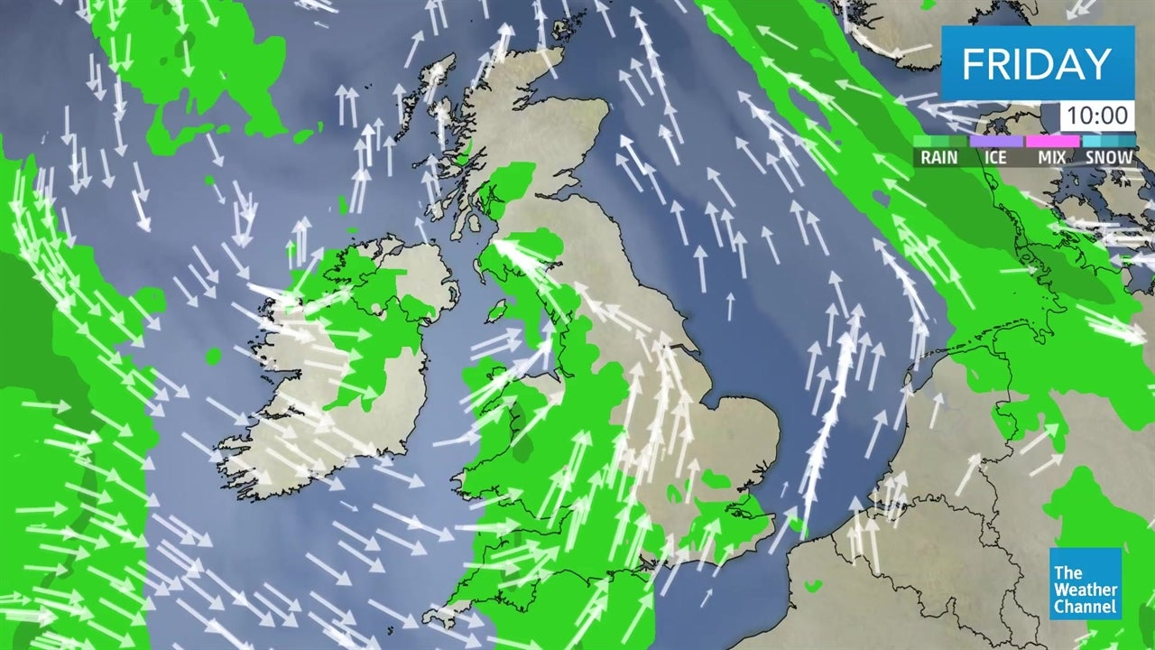
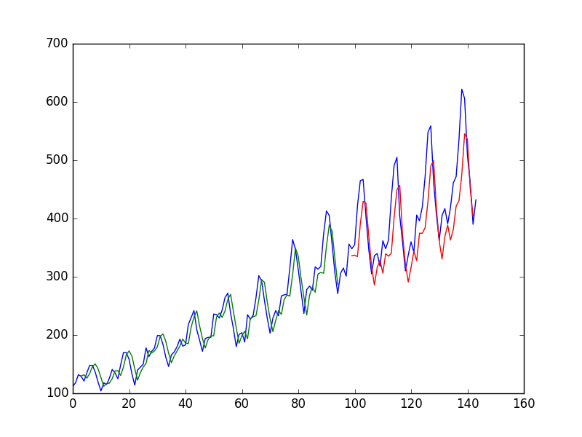
Previsão de Tendências
Destaque: Redes Neurais Profundas
Reconhecimento de imagens (CNN)
Previsão de tendências (RNN, LSTM)

Slide 59
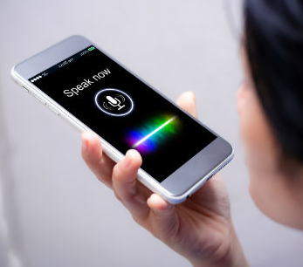
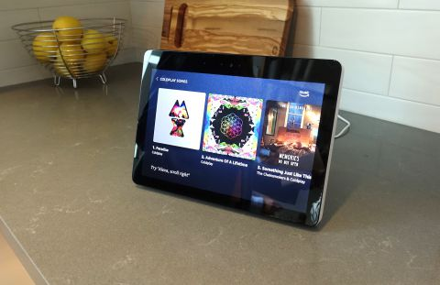
Reconhecimento de voz
Destaque: Redes Neurais Profundas
Reconhecimento de comandos falados
Reconhecimento de orador
Processamento de Linguagem Natural (RN + SE com regras linguísticas)
Extras: comandos internet e bluetooth (Alexa)
Alexa
Siri, Google Assistent

Slide 60

Reconhecimento Facial
Destaque: Redes Neurais Profundas
Reconhecimento de imagens
Redes Neurais Convolucionais (CNN)

Slide 61
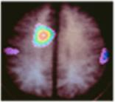
Diagnósticos por imagem
Destaque: Redes Neurais Profundas
Reconhecimento de imagens/objetos
Redes Neurais Convolucionais (CNN)

Slide 62
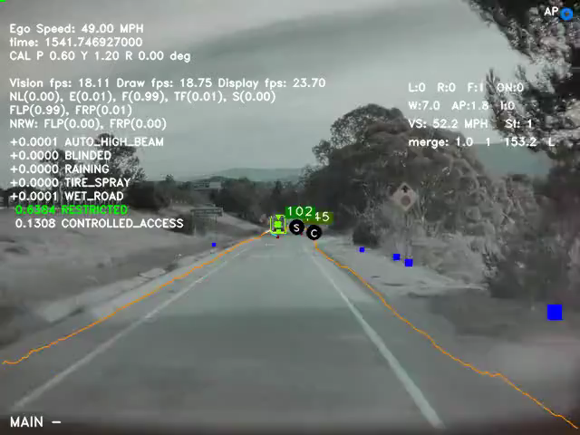
Veículos autônomos
Destaque: Redes Neurais Profundas
Visão Computacional: identificação de objetos (R-CNN, YOLO)
Sensoriamento e percepção de padrões
Previsão (LSTM, CNN)

Slide 63
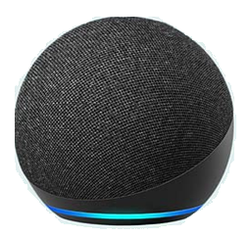
Alexa
Destaque: Redes Neurais
Reconhecimento de voz
Processamento de Linguagem Natural
Geração de respostas

Slide 64

ChatGPT
Destaque: Redes Neurais Profundas
Processamento de Linguagem Natural
Redes tipo Transformers
Geração de textos
Geração de programas

Slide 65
Tipos de aprendizado das Redes Neurais

Slide 66
Aprendizado de uma RN
O aprendizado de uma RN é a adaptação da mesma aos dados que lhe são apresentados (dados de treinamento);
Geralmente se dá através do ajuste da intensidade das conexões entre os neurônios (detalhes mais à frente)
O aprendizado pode ser:
Supervisionado
Não supervisionado

Slide 67
Aprendizado de uma RN
Aprendizado Supervisionado
São fornecidos, juntamente com os dados de entrada da RN, as respectivas saídas (respostas);
Permite aprendizado de correlações entre variáveis (relações “entrada-saída”);
Aprendizado Não Supervisionado
São fornecidos apenas os dados de entrada;
Tem foco no aprendizado de grupamentos (clustering)

Slide 68
Aprendizado Supervisionado
Exemplo1: Aprendizado de uma relação onde A e B são entradas e C é a respectiva saída. Cada padrão de treinamento é uma tupla (A, B, C), onde A e B são entradas e C é saída.
A B C
0 0 0
0 2 2
2 4 6
2 0 2
4 2 6
4 4 8
Rede
Neural

Slide 69
Aprendizado Supervisionado
Utilizando a RN treinada:
Uma vez treinada, a RN passa a responder o valor de C para um vetor de entrada (A, B)
A B C
0 0 0
0 2 2
2 4 6
2 0 2
4 2 6
4 4 8
A
0
Rede
Neural
C
0
B
B
0

Slide 70
Aprendizado Supervisionado
Utilizando a RN treinada:
Uma vez treinada, a RN passa a responder o valor de C para um vetor de entrada (A, B)
A B C
0 0 0
0 2 2
2 4 6
2 0 2
4 2 6
4 4 8
A
2
Rede
Neural
C
6
B
B
4

Slide 71
Aprendizado Supervisionado
Utilizando a RN treinada:
Uma vez treinada, a RN passa a responder o valor de C para um vetor de entrada (A, B)
A B C
0 0 0
0 2 2
2 4 6
2 0 2
4 2 6
4 4 8
A
1
Rede
Neural
C
3
B
B
2

Slide 72
Aprendizado Supervisionado
Utilizando a RN treinada:
Uma vez treinada, a RN passa a responder o valor de C para um vetor de entrada (A, B)
A B C
0 0 0
0 2 2
2 4 6
2 0 2
4 2 6
4 4 8
A
2.5
Rede
Neural
C
4.0
B
B
1.5

Slide 73
Aprendizado Supervisionado
Exemplo2: Reconhecimento de imagens de caracteres. Cada padrão de treinamento é uma tupla (e1,..., e30, Letra), onde (e1,..,e30) são entradas e Letra é saída.
e1 e2 e3 e4 ... e28 e29 e30 Letra
1 0 0 0 ... 1 1 0 A
.
.
.
0 0 0 0 0 0 0 C
Rede
Neural
...

Slide 74
Aprendizado Supervisionado
Utilizando a RN treinada:
Uma vez treinada, a RN passa a responder a Letra para um vetor de entrada (e1,...,e30)
E1
1
Rede
Neural
E2
1
E3
0
Letra
.
.
.
A
E30
0

Slide 75
Aprendizado Supervisionado
Utilizando a RN treinada:
Uma vez treinada, a RN passa a responder a Letra para um vetor de entrada (e1,...,e30)
E1
1
Rede
Neural
E2
1
E3
0
Letra
.
.
.
A
E30
0

Slide 76
Aprendizado Supervisionado
Utilizando a RN treinada:
Uma vez treinada, a RN passa a responder a Letra para um vetor de entrada (e1,...,e30)
E1
1
Rede
Neural
E2
0
E3
0
Letra
.
.
.
C
E30
1

Slide 77
Aprendizado Supervisionado
Utilizando a RN treinada:
Uma vez treinada, a RN passa a responder a Letra para um vetor de entrada (e1,...,e30)
E1
1
Rede
Neural
E2
0
E3
0
Letra
.
.
.
C
E30
1

Slide 78
Aprendizado Não Supervisionado
Exemplo: Descoberta de grupos de variáveis.
A B
0 1
1 0
1 1
1 2
2 1
6 7
7 6
7 8
8 7
Rede
Neural

Slide 79
Aprendizado Não Supervisionado
Exemplo: Uma vez treinada, a RN é capaz de classificar os dados em grupos.
8
6
4
2
0
0
2
4
6
8

Slide 80
Aprendizado Não Supervisionado
Exemplo: Uma vez treinada, a RN é capaz de classificar outras amostras como sendo pertinente a um dos grupos aprendidos.
8
6
4
2
0
0
2
4
6
8

Slide 81
Aprendizado Não Supervisionado
Exemplo: Uma vez treinada, a RN é capaz de classificar outras amostras como sendo pertinente a um dos grupos aprendidos.
A
0
Rede
Neural
Saída
Grupo 1
B
B
1

Slide 82
Aprendizado Não Supervisionado
Exemplo: Uma vez treinada, a RN é capaz de classificar outras amostras como sendo pertinente a um dos grupos aprendidos.
A
0
Rede
Neural
Saída
Grupo 1
B
B
0

Slide 83
Aprendizado Não Supervisionado
Exemplo: Uma vez treinada, a RN é capaz de classificar outras amostras como sendo pertinente a um dos grupos aprendidos.
A
7
Rede
Neural
Saída
Grupo 2
B
B
7

Slide 84
Modelo do Neurônio Artificial

Slide 85
O Modelo do Neurônio
Sinapses
Núcleo
Axônio
Dendritos

Slide 86
O Neurônio Artificial
X₁
Peso
Sináptico
Função de ativação
w₁
X₂
Σ
ϕ
w₂
v
Y
...
w_{i}
X_{i}
...
w_{n}
X_{n}

Slide 87
O Modelo do Neurônio
Representação simplificada
X₁
w₁
X₂
w₂
N
Y
w_{i}
X_{i}
w_{n}
X_{n}

Slide 88
Funções de Ativação
Principais características:
- Não-linear
- Limitada

Slide 89
Funções de Ativação Comuns
ϕ
ϕ
v
v
ϕ
ϕ
v
v

Slide 90
A operação de um neurônio
Exemplo 1
1
X1
2
Y=1.5
v=3
ϕ
=
v/2
(
v
)
2
X2
0.5

Slide 91
A operação de um neurônio
Exemplo 2
0
X1
1
X1 X2 Y
⎧
1
,
v
≥
2
Y
0 0 0
v=0
ϕ
(
v
)
=
⎨
0
⎩
0
,
v
<
2
0
X2
1

Slide 92
A operação de um neurônio
Exemplo 2
0
X1
1
X1 X2 Y
⎧
1
,
v
≥
2
Y
0 0 0
v=1
ϕ
(
v
)
=
⎨
0
⎩
0
,
v
<
2
0 1 0
1
X2
1

Slide 93
A operação de um neurônio
Exemplo 2
1
X1
1
X1 X2 Y
⎧
1
,
v
≥
2
Y
0 0 0
v=1
ϕ
(
v
)
=
⎨
0
⎩
0
,
v
<
2
0 1 0
1 0 0
0
X2
1

Slide 94
A operação de um neurônio
Exemplo 2
“E” lógico
1
X1
1
X1 X2 Y
⎧
1
,
v
≥
2
Y
0 0 0
v=2
ϕ
(
v
)
=
⎨
1
⎩
0
,
v
<
2
0 1 0
1 0 0
1
X2
1
1 1 1

Slide 95
A operação de um neurônio
Exemplo 3
0
X1
2
X1 X2 Y
⎧
1
,
v
≥
2
Y
0 0 0
v=0
ϕ
(
v
)
=
⎨
0
⎩
0
,
v
<
2
0
X2
2

Slide 96
A operação de um neurônio
Exemplo 3
0
X1
2
X1 X2 Y
⎧
1
,
v
≥
2
Y
0 0 0
v=2
ϕ
(
v
)
=
⎨
1
⎩
0
,
v
<
2
0 1 1
1
X2
2

Slide 97
A operação de um neurônio
Exemplo 3
1
X1
2
X1 X2 Y
⎧
1
,
v
≥
2
Y
0 0 0
v=2
ϕ
(
v
)
=
⎨
1
⎩
0
,
v
<
2
0 1 1
1 0 1
0
X2
2

Slide 98
A operação de um neurônio
Exemplo 3
“OU” lógico
1
X1
2
X1 X2 Y
⎧
1
,
v
≥
2
Y
0 0 0
v=4
ϕ
(
v
)
=
⎨
1
⎩
0
,
v
<
2
0 1 1
1 0 1
1
X2
2
1 1 1

Slide 99
Pesos das Sinapses
Através da modificação dos pesos das sinapses consegue-se que a RN represente diferentes modelos.

Slide 100
Treinamento
Consiste em otimizar os pesos das sinapses de forma que a rede melhor se adapte aos dados (de treinamento).

Slide 101
Redes MLP (Perceptron Multicamadas) e Algoritmo de “Backprpagation”

Slide 102
Aprendendo modelos mais complexos
Várias entradas e várias saídas
Relações não-lineares
X1 | X2 | ... | Xn | Y1 | ... | Ym
0 | 0 | 0 | 0 | 2.5 | 1 | -2
0 | 0 | 1 | 1 | 1.5 | 0.5 | 0
1.5 | 1 | 0 | 2 | 3 | 4.5 | 1.3
2 | 3 | 1 | 2 | 2 | -1 | 5
... | ... | ... | ... | ... | ... | ...
... | ... | ... | ... | ... | ... | ...
... | ... | ... | ... | ... | ... | ...

Slide 103
Aprendendo modelos mais complexos
Várias saídas vários neurônios
X1
Y1
X2
Y2
R N
.
.
.
X3
.
.
.
Xn
Ym

Slide 104
Perceptron de 1 camada
Lembrando um pouco da historia:
Inventada por Frank Rosenblatt, 1958
É uma RN ainda muito simples
Função degrau
Classificador linear
Problema com dados não linearmente separáveis
X1
Y1
X2
Y2
.
.
.
X3
Xn
Ym

Slide 105
Perceptron Multicamadas
Múltiplas camadas e propagação para frente (“feedforward”)
Aprende modelos mais complexos;
Função de ativação não-linear;
Aprendizado: algoritmo de “backpropagation”
X1
Y1
X2
Y2
.
.
.
.
.
.
.
.
.
X3
Xn
Ym

Slide 106
Algoritmo de “Backpropagation”
É um algoritmo iterativo, baseado em busca gradiente, para
otimização dos pesos da RN.
Passo 1: Inicializa pesos (aleatoriamente);
Passo 2: Fornece entrada para a rede;
Passo 3: Calcula saída da rede (y_{j});
Passo 4: Compara saída da RN (y_{j}) com a saída desejada;
Passo 5: Calcula erro na saída da RN;
Passo 6: Corrige pesos de forma a minimizar erro da RN;
Passo 7: Se atingiu critério de parada: FIM
Senão: Volta para Passo 2.

Slide 107
Algoritmo de “Backpropagation”
Inicializa pesos
3
A
A B C
0 0 0
0 2 2
2 4 6
2 0 2
4 2 6
4 4 8
1
C
4
6
B
2
5

Slide 108
Algoritmo de “Backpropagation”
Inicializa pesos
3
0.3
A
0.2
A B C
0 0 0
0 2 2
2 4 6
2 0 2
4 2 6
4 4 8
0.6
1
0.2
C
4
0.3
6
B
2
0.4
0.1
0.7
0.5
5

Slide 109
Algoritmo de “Backpropagation”
Apresenta amostra
3
0.3
A
0.2
A B C
0 0 0
0 2 2
2 4 6
2 0 2
4 2 6
4 4 8
0.6
0
1
0.2
C
4
0.3
6
B
0
2
0.4
0.1
0.7
0.5
5

Slide 110
Algoritmo de “Backpropagation”
Calcula saída
3
0.3
A
0.2
A B C
0 0 0
0 2 2
2 4 6
2 0 2
4 2 6
4 4 8
0.6
0
1
0.2
C
4
0.3
6
B
0
2
0.4
0.1
0.7
0.5
5

Slide 111
Algoritmo de “Backpropagation”
Calcula saída
3
0.3
A
0.2
A B C
0 0 0
0 2 2
2 4 6
2 0 2
4 2 6
4 4 8
0.6
0
1
0.2
C
4
0.3
6
B
0
2
0.4
0.1
0.7
0.5
5

Slide 112
Algoritmo de “Backpropagation”
Calcula saída
3
0.3
A
0.2
A B C
0 0 0
0 2 2
2 4 6
2 0 2
4 2 6
4 4 8
0.6
0
1
0.2
C
4
0.3
6
B
0
2
0.4
0.1
0.7
0.5
5

Slide 113
Algoritmo de “Backpropagation”
Calcula saída
3
0.3
A
0.2
A B C
0 0 0
0 2 2
2 4 6
2 0 2
4 2 6
4 4 8
0.6
0
1
0.2
C
4
0.3
6
0.2
B
0
2
0.4
0.1
0.7
0.5
5

Slide 114
Algoritmo de “Backpropagation”
Calcula erro
3
0.3
A
0.2
A B C
0 0 0
0 2 2
2 4 6
2 0 2
4 2 6
4 4 8
0.6
0
1
0.2
C
4
0.3
6
0.2
B
e = 0.2
0
2
0.4
0.1
0.7
0.5
5

Slide 115
Algoritmo de “Backpropagation”
Corrige pesos
3
0.3
A
0.2
A B C
0 0 0
0 2 2
2 4 6
2 0 2
4 2 6
4 4 8
0.6
0
1
0.2
C
4
0.3
6
0.2
B
e = 0.2
0
2
0.4
0.1
0.7
0.5
5

Slide 116
Algoritmo de “Backpropagation”
Corrige pesos
3
0.3
A
0.25
A B C
0 0 0
0 2 2
2 4 6
2 0 2
4 2 6
4 4 8
0.6
0
1
0.2
C
4
0.28
6
0.2
B
e = 0.2
0
2
0.4
0.1
0.73
0.5
5

Slide 117
Algoritmo de “Backpropagation”
Corrige pesos
3
0.31
A
0.25
A B C
0 0 0
0 2 2
2 4 6
2 0 2
4 2 6
4 4 8
0.62
0
1
0.18
C
4
0.28
6
0.2
B
e = 0.2
0
2
0.42
0.15
0.73
0.51
5

Slide 118
Algoritmo de “Backpropagation”
Apresenta amostra
3
0.31
A
0.25
A B C
0 0 0
0 2 2
2 4 6
2 0 2
4 2 6
4 4 8
0.62
0
1
0.18
C
4
0.28
6
B
2
2
0.42
0.15
0.73
0.51
5

Slide 119
Algoritmo de “Backpropagation”
...
E assim sucessivamente, até que um critério de parada seja atingido
...

Slide 120
Correção dos Pesos
y_{i}
w_{ji}
y_{j}
i
j
x
k
Erro instantâneo no neurônio j:
Objetivo: Minimizar
Soma dos erros quadráticos na
camada de saída:

Slide 121
Correção dos Pesos
A correção dos pesos:
i
y_{i}
w_{ji}
j
y_{j}

Slide 122
Correção dos Pesos

Slide 123
Correção dos Pesos
Gradiente local:
Regra Delta:

Slide 124
Correção dos Pesos nas Camadas Escondidas
y_{i}
w_{ji}
y_{j}
y_{k}
i
j
k

Slide 125
Correção dos Pesos nas Camadas Escondidas
ej -1
Gradiente local:

Slide 126
Correção dos Pesos nas Camadas Escondidas
Cálculo de
-1 ϕ’

Slide 127
Correção dos Pesos nas Camadas Escondidas
Cálculo de

Slide 128
Correção dos Pesos nas Camadas Escondidas

Slide 129
Retropropagação
`
`
`
`
`
`
`

Slide 130
Algoritmo de “Backpropagation”
Inicializa pesos
3
A
A B C
0 0 0
0 2 2
2 4 6
2 0 2
4 2 6
4 4 8
1
C
4
6
B
2
5

Slide 131
Algoritmo de “Backpropagation”
Inicializa pesos
3
0.3
A
0.2
A B C
0 0 0
0 2 2
2 4 6
2 0 2
4 2 6
4 4 8
0.6
1
0.2
C
4
0.3
6
B
2
0.4
0.1
0.7
0.5
5

Slide 132
Algoritmo de “Backpropagation”
Apresenta amostra
3
0.3
A
0.2
A B C
0 0 0
0 2 2
2 4 6
2 0 2
4 2 6
4 4 8
0.6
0
1
0.2
C
4
0.3
6
B
0
2
0.4
0.1
0.7
0.5
5

Slide 133
Algoritmo de “Backpropagation”
Calcula saída
3
0.3
A
0.2
A B C
0 0 0
0 2 2
2 4 6
2 0 2
4 2 6
4 4 8
0.6
0
1
0.2
C
4
0.3
6
B
0
2
0.4
0.1
0.7
0.5
5

Slide 134
Algoritmo de “Backpropagation”
Calcula saída
3
0.3
A
0.2
A B C
0 0 0
0 2 2
2 4 6
2 0 2
4 2 6
4 4 8
0.6
0
1
0.2
C
4
0.3
6
B
0
2
0.4
0.1
0.7
0.5
5

Slide 135
Algoritmo de “Backpropagation”
Calcula saída
3
0.3
A
0.2
A B C
0 0 0
0 2 2
2 4 6
2 0 2
4 2 6
4 4 8
0.6
0
1
0.2
C
4
0.3
6
B
0
2
0.4
0.1
0.7
0.5
5

Slide 136
Algoritmo de “Backpropagation”
Calcula saída
3
0.3
A
0.2
A B C
0 0 0
0 2 2
2 4 6
2 0 2
4 2 6
4 4 8
0.6
0
1
0.2
C
4
0.3
6
0.2
B
0
2
0.4
0.1
0.7
0.5
5

Slide 137
Algoritmo de “Backpropagation”
Calcula erro
3
0.3
A
0.2
A B C
0 0 0
0 2 2
2 4 6
2 0 2
4 2 6
4 4 8
0.6
0
1
0.2
C
4
0.3
6
0.2
B
e = 0.2
0
2
0.4
0.1
0.7
0.5
5

Slide 138
Algoritmo de “Backpropagation”
Calcula δ₆
3
0.3
A
0.2
A B C
0 0 0
0 2 2
2 4 6
2 0 2
4 2 6
4 4 8
0.6
0
1
0.2
δ₆
C
4
0.3
6
0.2
B
e = 0.2
0
2
0.4
0.1
0.7
0.5
5

Slide 139
Algoritmo de “Backpropagation”
Corrige pesos
3
0.3
A
0.25
A B C
0 0 0
0 2 2
2 4 6
2 0 2
4 2 6
4 4 8
0.6
0
1
0.2
δ₆
C
4
0.28
6
0.2
B
e = 0.2
0
2
0.4
0.1
0.73
0.5
5

Slide 140
Algoritmo de “Backpropagation”
Corrige δ₃, δ₄ e δ₅
δ₃
3
0.3
A
0.25
A B C
0 0 0
0 2 2
2 4 6
2 0 2
4 2 6
4 4 8
0.62
0
1
0.2
δ₆
C
δ₄
0.28
6
0.2
4
B
e = 0.2
0
2
0.4
0.15
0.73
0.5
δ₅
5

Slide 141
Algoritmo de “Backpropagation”
Corrige δ₃, δ₄ e δ₅
δ₃
3
0.31
A
0.25
A B C
0 0 0
0 2 2
2 4 6
2 0 2
4 2 6
4 4 8
0.62
0
1
0.18
δ₆
C
δ₄
0.28
6
0.2
4
B
e = 0.2
0
2
0.41
0.15
0.73
0.53
δ₅
5

Slide 142
Algoritmo de “Backpropagation”
Apresenta amostra
3
0.31
A
0.25
A B C
0 0 0
0 2 2
2 4 6
2 0 2
4 2 6
4 4 8
0.62
0
1
0.18
C
4
0.28
6
B
2
2
0.41
0.15
0.73
0.53
5

Slide 143
Algoritmo de “Backpropagation”
...
E assim sucessivamente, até que um critério de parada seja atingido
...

Slide 144
Critérios de Parada
Objetivos ao se treinar uma RN:
Aprender os dados de treinamento
Generalizar o aprendizado para dados não treinados

Slide 145
Critério de Parada:
Erro
Tempo de Treinamento

Slide 146
Critério de Parada: Validação-cruzada (“cross-validation”)
X1 X2 X3 X4 Y1 Y2 Y3 Y4
Divide-se o conjunto de dados em:
Conjunto de Treinamento:
Dados que a rede utiliza para correção de pesos
Conjunto de Validação:
Dados utilizados para testar a generalização

Slide 147
Critério de Parada: Validação-cruzada (“cross-validation”)
Erro
Hora de parar
o treinamento
Perda de generalização
“over fiting”
Validação
Treinamento
Tempo de Treinamento

Slide 148
Detalhes e aprimoramentos
Regra Delta com Momento
Formas de se aplicar o método gradiente
A influência do bias na sigmoide

Slide 149
Regras Delta com Momento
Erro
η muito baixa
(estagnação)
η muito alta
(oscilação)
η adequada
(aprendizado)
Tempo de Treinamento

Slide 150
Regras Delta com Momento
Considera a correção do peso no passo anterior
Proporciona maior estabilidade na convergência
Acelera o aprendizado
Correção anterior
Constante de momento
Termo de momento

Slide 151
Formas de aplicar o gradiente
Stochastic Gradient Descent (SGD)
Corrige pesos a cada padrão de treinamento apresentado
Não é bom para implementação vetorial
Convergência mais oscilatória
Batch Gradient Descent
Corrige pesos pela média de todos os padrões de treinamento
Permite implementação vetorial (acelera computação)
Mais demorado, mas converge mais suave
Mini Batch Gradient Descent
Corrige pela média de um subconjunto de padrões (SGD+Batch)
Permite implementação vetorial
Adam (Adaptive Moment Estimation)
Parâmetros de aprendizado adaptativos
Bom para problemas com gradientes esparsos

Slide 152
A influência do bias na sigmoide
Neurônio sem bias
X₁
w₁
w₂
Y
X₂
w_{n}
X_{n}

Slide 153
A influência do bias na sigmoide
Neurônio com bias
w_{b}
bias
X₁
w₁
w₂
Y
X₂
w_{n}
X_{n}

Slide 154
A influência do bias na sigmoide
Neurônio com bias
w_{b}
+1
X₁
w₁
w₂
Y
X₂
w_{n}
X_{n}

Slide 155
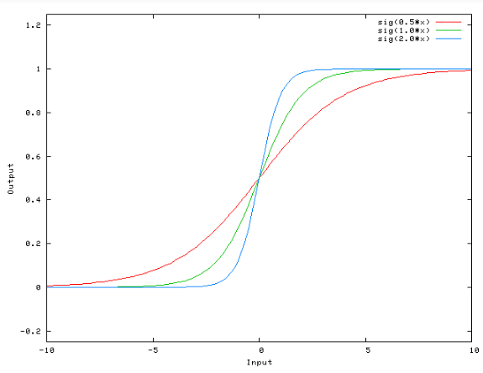
A influência do bias na sigmoide
Sigmoide SEM bias
Centralizada no zero do eixo horizontal

Slide 156
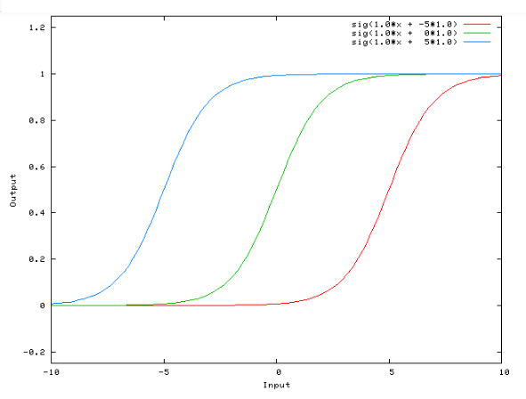
A influência do bias na sigmoide
Sigmoide CoM bias
Propicia deslocamento da sigmoide no eixo horizontal

